Slide 1


Un Milagro es…

Slide 2

Un milagro no es que un alumno apruebe un examen por suerte, un milagro es que ese alumno eligió estudiar un examen para formar su futuro.

Slide 3
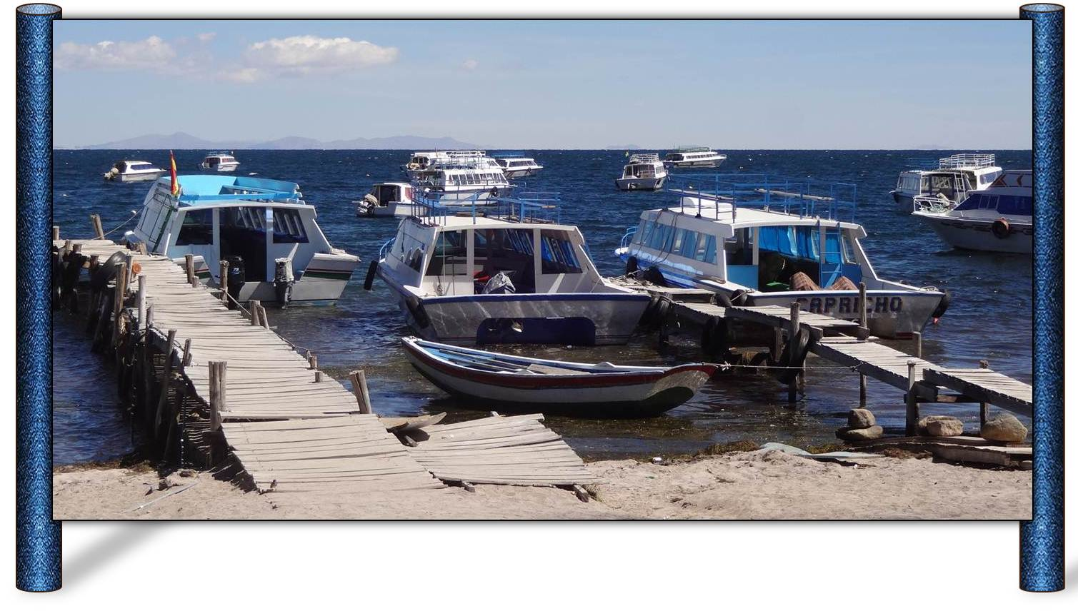
Un milagro no es que una persona deje de fumar, un milagro es que una persona razone las causas de por qué dejarlo.

Slide 4
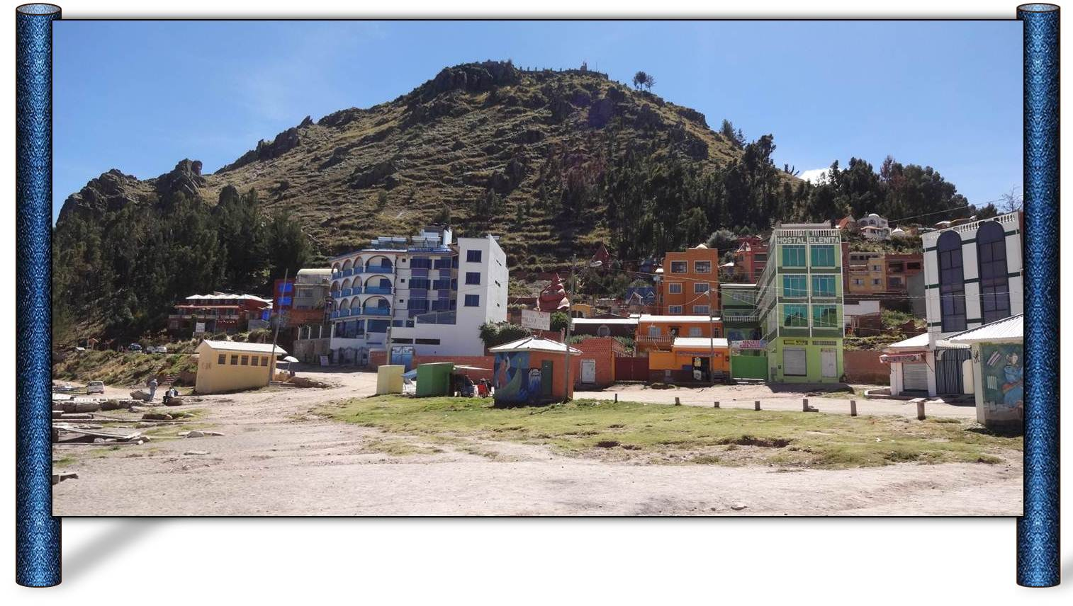
Un milagro no es que entreguemos a los pobres nuestras cosas usadas, un milagro es que entreguemos a los pobres obsequios nuevos sin estrenar.

Slide 5
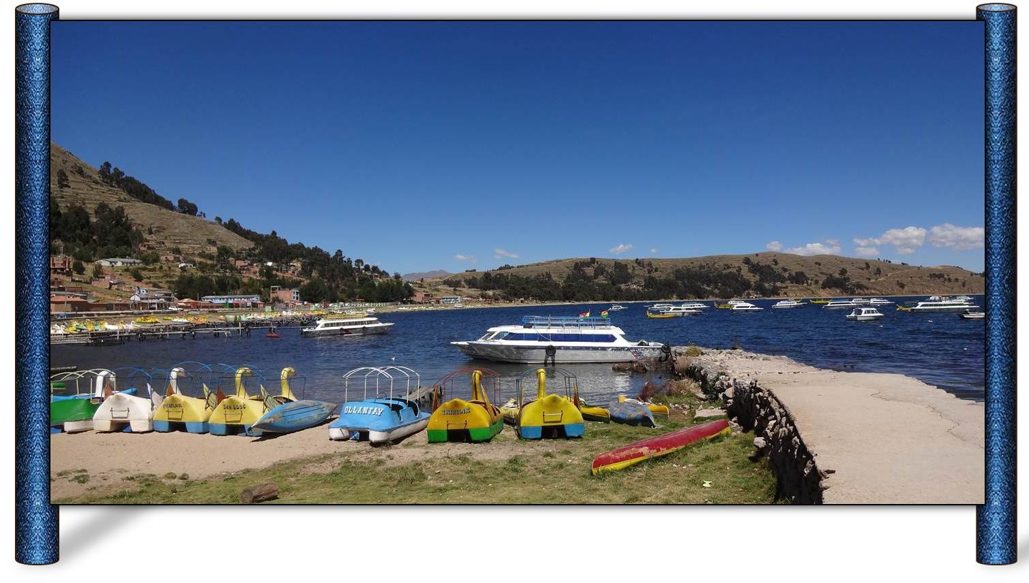
Un milagro no es que un país rico ayude a un país pobre, un milagro es que un país rico le brinde a un país pobre las herramientas necesarias para erradicar su pobreza.

Slide 6
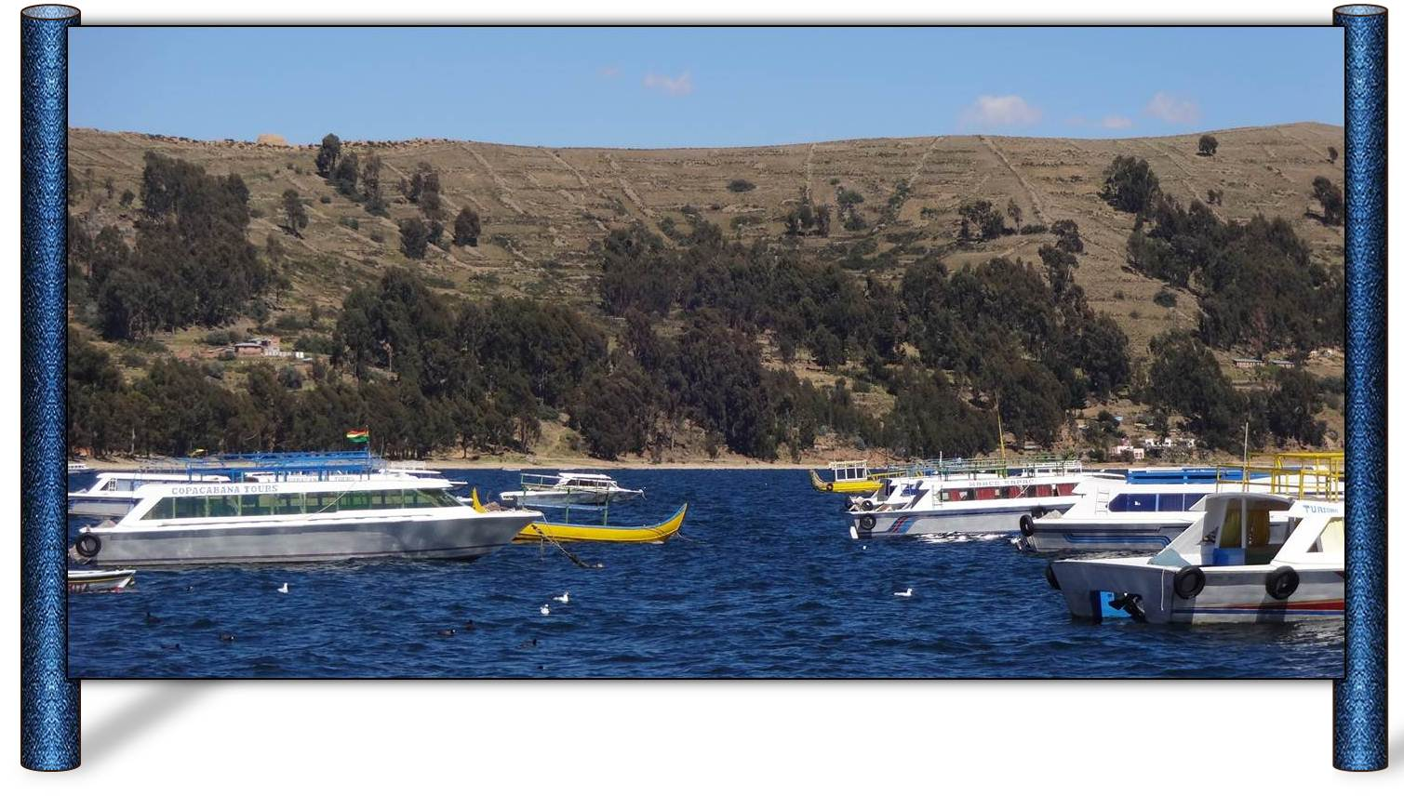
Un milagro no es estar lleno de amigos, un milagro es conseguir al menos un amigo que no nos deje cuando en verdad lo necesitamos.

Slide 7

Un milagro no es tener una familia constituida, un milagro es tener familiares que nos apoyen en todo momento.

Slide 8
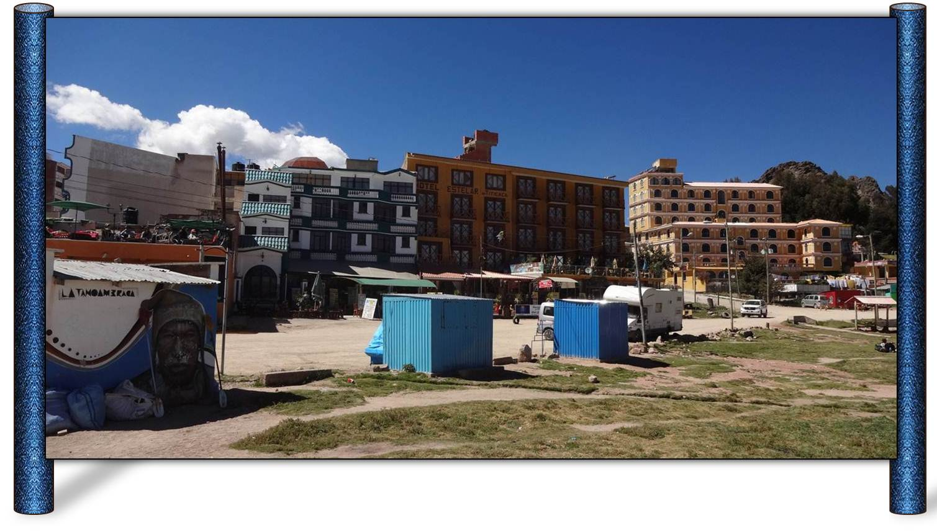
Un milagro no es crear bombas nucleares súper avanzadas, un milagro es crear un niño en el vientre de una madre y que este viva exento de toda enfermedad.

Slide 9
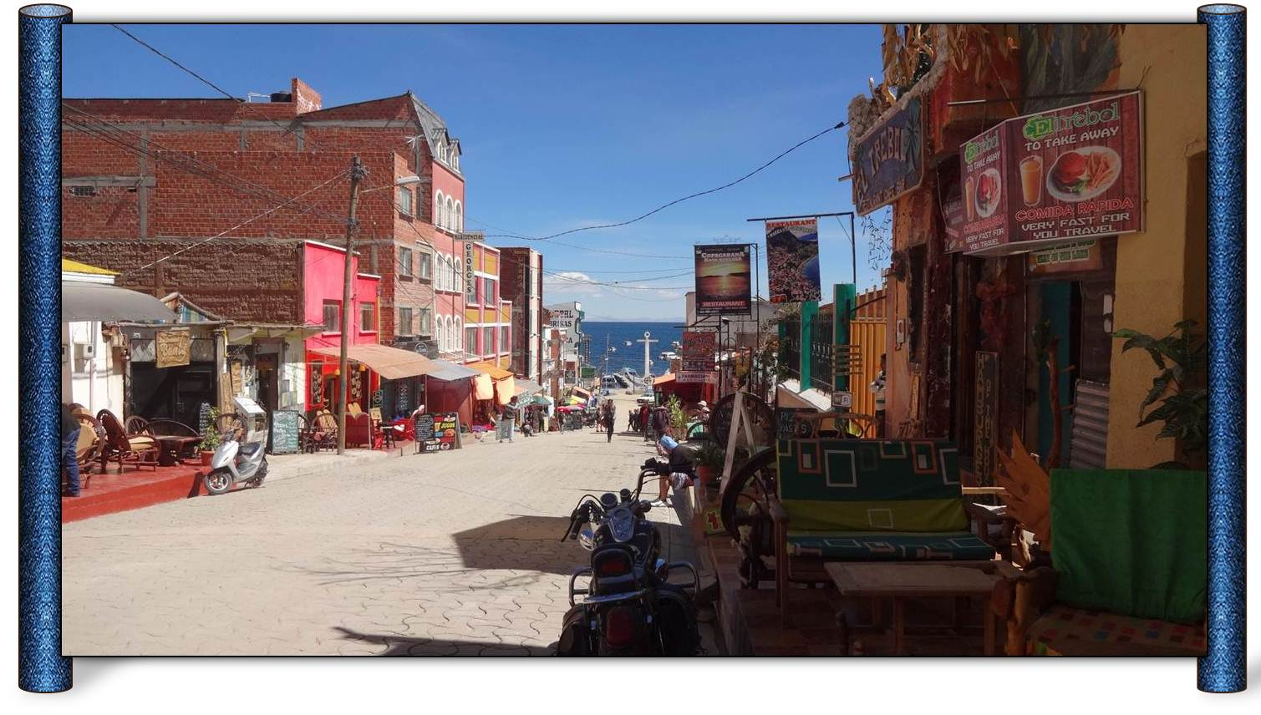
Un milagro no es tener ideas claras, un milagro es tener ideales y jugarse por ellos.

Slide 10
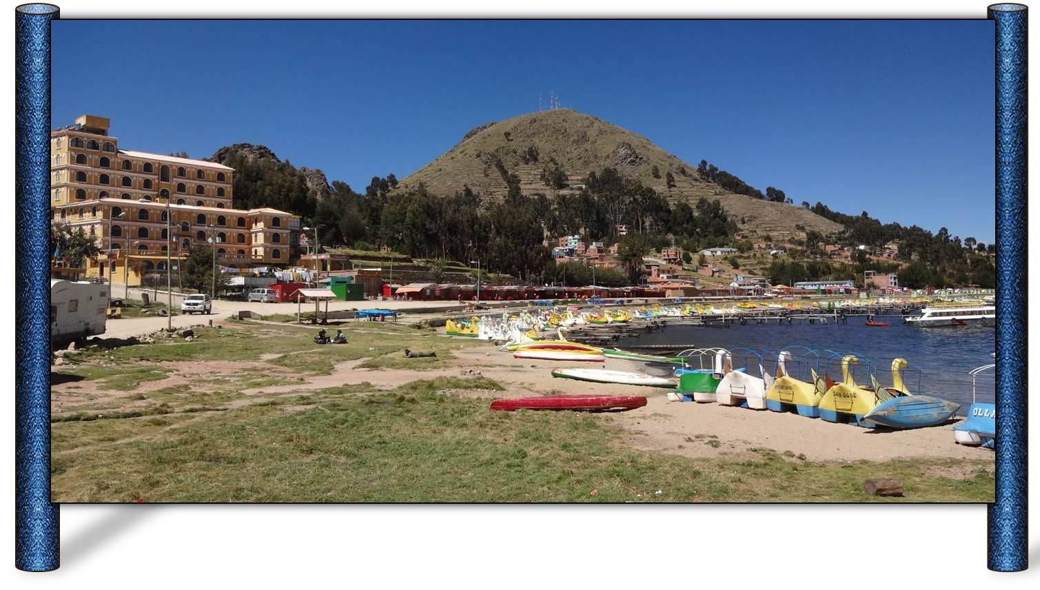
Un milagro no es saber las consecuencias del SIDA, un milagro es que en el momento de cuidarnos no pongamos pretextos.

Slide 11

“Un milagro siempre lo será cuando apliquemos nuestros valores humanos para realizarlos”.
Es un mensaje de Ata insight
Fotos propias:
Lago Titicaca (Copacabana-Bolivia)
Música: Sariri - Tinku
Texto tomado de: atainsight.org
Realización general: Rodrigo Valencia C.
Medellín-Colombia

Slide 12







¿Te ha gustado?
Puedes ver más entrando
Aquí
Además puedes recibir powerpoints en tu correo electrónico suscribiéndote aquí:

